Slide 1

Yrittäjyyden muuttuvat kasvot
Suomen oppisopimusosaajat ry kevätseminaari ja vuosikokous
Suomen Yrittäjät, Aicha Manai, 27.3.2019

Slide 2
Yksinyrittäjyyden kasvu
Yrittäjien ikääntyminen
Kiihtyvä kaupungistuminen
Startup–yrittäjyyden korostuminen
Työnantajayrittäjien koon pieneneminen
Työvoimapula eri puolilla
Kansainvälistyvien pk-yrityksen määrän kasvu
Yrittäjän ja palkansaajan rajan hämärtyminen
Nuorten yrittäjyysinnon vahva kasvu
Maahanmuuttajayrittäjien määrän kasvu
Notes:
TOIMINTAYMPÄRISTÖN MUUTOKSIA

Slide 3




Slide 4
10 000 ulkomaalaistaustaista yrittäjää
Yhteenlaskettu liikevaihto n. 3,5 miljardia euroa
Työllistämisvaikutus n. 30 000 henkilötyövuotta

Slide 5

Helsinki 36%
Espoo
26%
Vantaa
37%
Tampere
10%
*% Uusyrityskeskusten uusista asiakkaista vuonna 2017
Notes:
Uusista asiakkaista maahanmuuttajia/2017

Slide 6


Slide 7
Alle 35-vuotiaat yrittäjät Suomessa
Lähde: Tilastokeskus

Slide 8
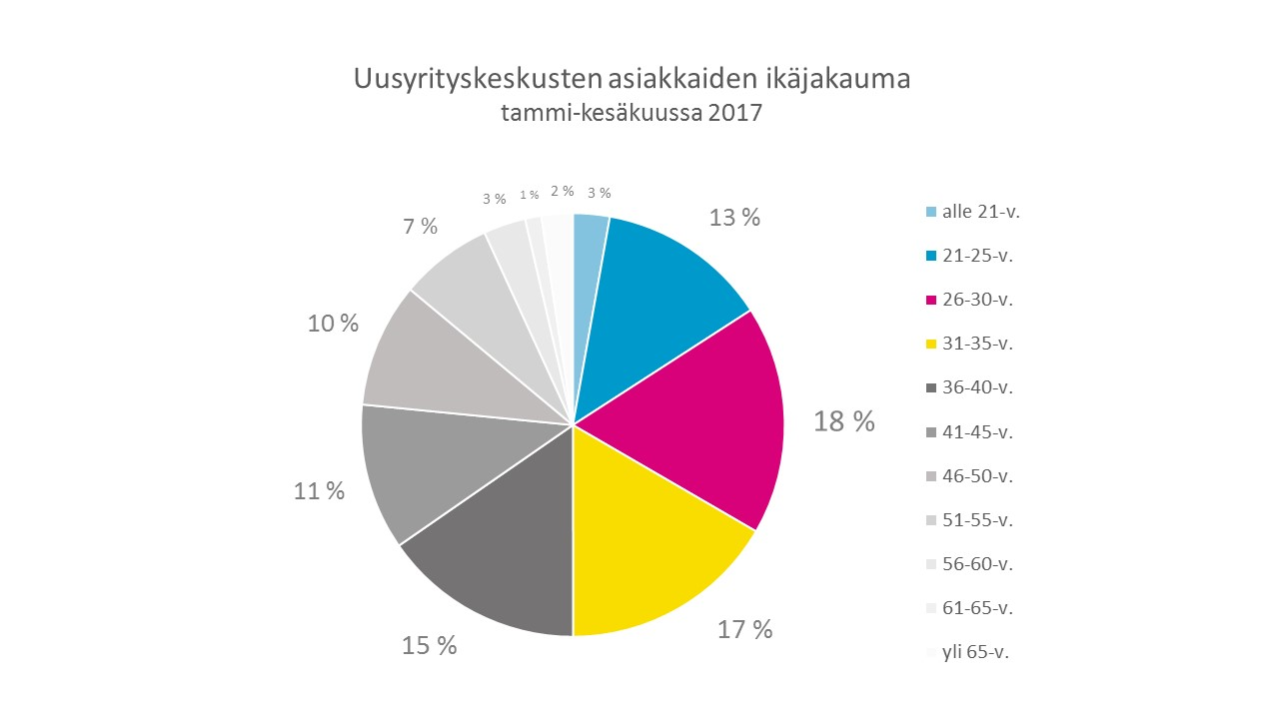
Uusista yrityksistä 48% alle 35-vuotiaiden perustamia
KAUNEUDENHOITO
TERVEYSPALVELUT
RAKENTAMINEN
Lähde: Suomen Uusyrityskeskukset 2018

Slide 9
Osuus suomalaisista, joka arvioi perustavansa yrityksen kolmen vuoden kuluessa
Millenniaalit ovat lähihistorian yrittäjähenkisin sukupolvi
1/100
Lähde: GEM 2003-2016.

Slide 10


Slide 11
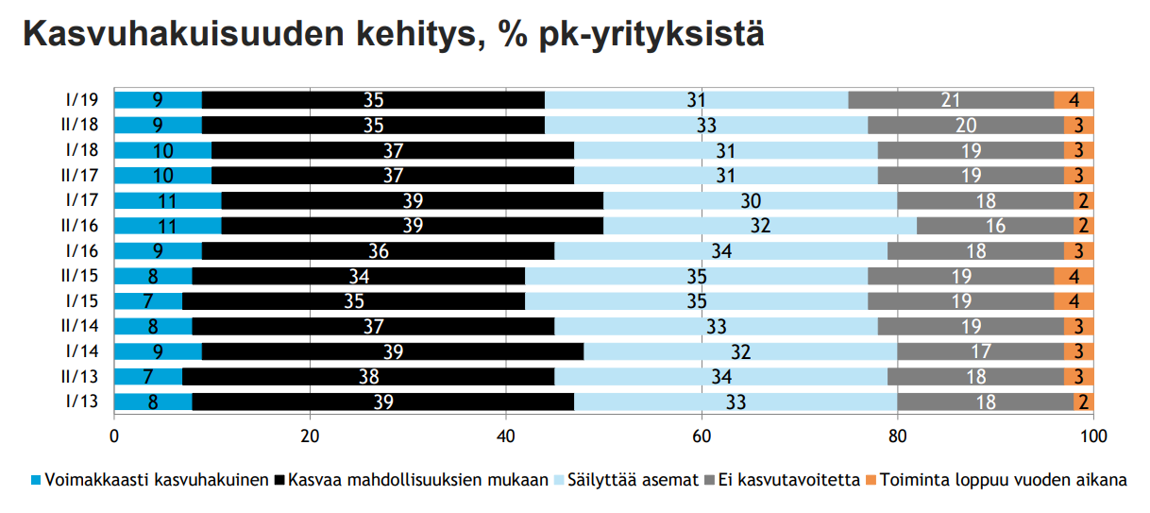
Kevään 2019 Pk-yritysbarometri perustuu 4 600 pk-yrityksen vastauksiin.

Slide 12


OPPISOPIMUSOSAAJILLE

Slide 13
Osaamisen ekosysteemi 2025: Kohti jatkuvan oppimisen järjestelmää
Oppisopimuksen palkkausuudistus
Oppilaitokset työelämän kehittämiskeskuksiksi
Oppisopimus korkeakouluihin
Joustavia osaamisperusteisia tutkintoja

Slide 14
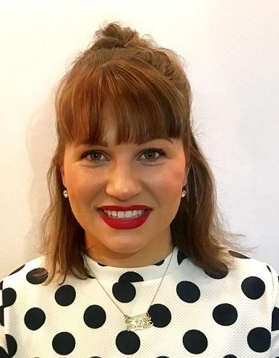
Aicha Manai
verkostopäällikkö
p. 044 555 3220
aicha.manai@yrittajat.fi
Twitter: @AichaManai, @nyrittajat
Facebook: Nuoret Yrittäjät
www.yrittajat.fi
www.nuoretyrittajat.fi

